Slide 1
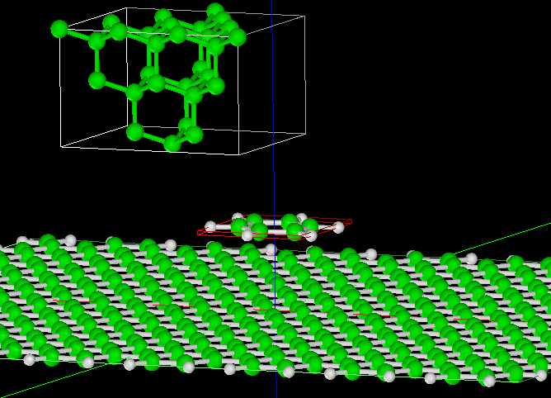
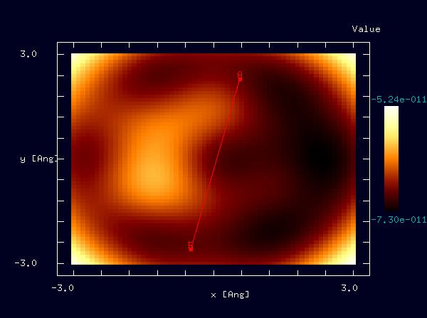
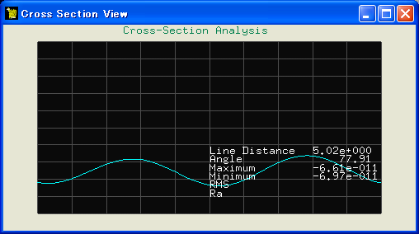
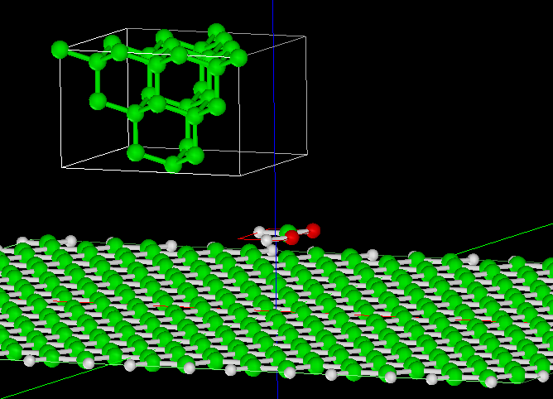
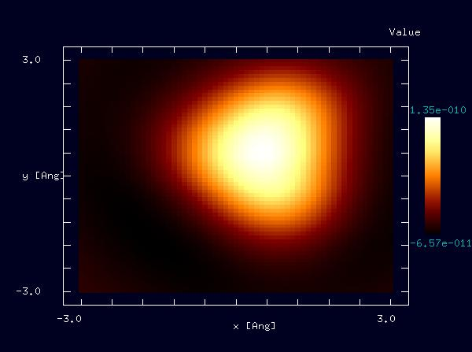
【MD】高さ一定モード
MD
探針を高さ一定で平面上を走査し、探針に作用する力を計算します。
高さ一定モードでHOPG基板上のベンゼンを走査し、探針に作用する力を計算します。
高さ一定モードでHOPG基板上の蟻酸を走査し、探針に作用する力を計算します。
Notes:
MD_ConstHeight_Organic_001
MD_ConstHeight_Organic_002

